Slide 1

支付宝架构
——精武门课程
鲁肃
2010年6月

Slide 2
课程目标
业务平台
系统架构
技术平台
业务架构
快
低
稳
大

Slide 3
课程大纲
业务架构与业务平台
2. 系统架构与技术平台
3. 架构过程与资源

Slide 4
业务与应用架构
1
支付业务模式
支付业务配套模式
资金流
业务流
整体业务与应用架构

Slide 5
支付业务模式
业务流
行业
外
支付宝
内
资金流
虚
实

Slide 6
资金流
虚
资金在支付宝虚拟账户体系中的流转，体现为支付宝账户中的余额变动。
实
资金在现实世界中的流转，体现为客户与支付宝银行账户中余额变动，或者现金的转移。
虚实资金流之间存在联动关系。
支付宝
银行

Slide 7
简单资金流举例 – 网银充值
支付宝
充值
客户账户
客户
银行账户
支付宝
银存账户
银行

Slide 8
简单资金流举例 – 账户内转账
支付宝
转账/支付
A
B

Slide 9
简单资金流举例 – 提现(同行，T+1)
支付宝
1. 冻结
2. 解冻 (T+1)
客户账户
3. 提现
支付宝
银存账户
客户
银行账户
银行

Slide 10
简单资金流举例 – 提现(跨行)
支付宝
提现
客户账户
支付宝
银存账户
客户
银行账户
打款
银行
银行
清算中心

Slide 11
复杂资金流举例 – 公共事业缴费
支付宝
缴费资金归集账户
1. 充值
3. 提现
客户
银行账户
支付宝
银存账户
缴费账户
2. 垫资
公共事业单位账户
公共事业单位账户
公共事业单位账户
付款银行
缴费合作银行
缴费单位银行

Slide 12
复杂资金流举例 – COD
支付宝
淘宝
收入账户
2. 转账
3. 转账
物流公司
收款过渡户
买家账户
卖家账户
6. 转账
5. 转账
物流公司
收入账户
1. 充值
4. 转账
交易分润
中间账户
7. 转账
支付宝
收入账户
买家
现金
签收员
物流公司
银行账户
支付宝
银存账户

Slide 13
业务系统
资金流处理的系统模式
收银台
业务流资金流
联动
支 付
资金处理平台
清 算
账 务
会 计
虚资金流
处理
核
算
银行系统
虚实资金流
联动
银行接入平台
实资金流
处理

Slide 14
账务会计
业务系统
实时记账
账务查询
报表
账务系统
会计系统
记账子系统
分录子系统
日终子系统
账务交易流水
分户日余额
科目汇总
日切
日结
记账凭证
分户账户(内)
外部分户历史日余额
分户账户 (外)
会计分录流水
内部分户历史日余额
消息
系统
异步准实时登记会计分录

Slide 15
支付清算
业务系统
收银台
文件
支付请求
结果回调
网银接入
支付系统
清算系统
卡通接入
银行往来
充值协议
提现协议
充退协议
内转协议
渠道管理
任务调度
文件处理
实时处理
银企直联
同步清算处理
支付指令
清算指令
其它银行
接入方式…
消息
系统
异步清算处理
实时记账
账务系统

Slide 16
核算中心
会计系统
核算报表
异步准实时登记入账流水
消息
系统
核算系统
流水登记子系统
核算处理子系统
入账流水登记
流水核算处理
银行流水登记
流水归档处理
银行流水登记系统
银存待结转统计

Slide 17
业务流
内
支付宝内部的业务流程，体现为一连串内部系统或人工任务的执行。
外
支付宝外部的业务流程，体现为一连串外部系统或人工任务的执行。
内外业务流之间存在联动关系。
外部企业
支付宝

Slide 18
简单业务流举例 – 即时到账交易
B2C商户
下单
支付
发货
收货
支付宝
创建交易
交易
付款

Slide 19
复杂业务流举例 – COD
买家
卖家
物流
外部
下单
请求发货
揽收
送货
付款签收
付款给
支付宝
提供资金对账文件
支付宝
创建
物流订单
物流订单清算
物流订单
收费分润
创建交易
交易签收
交易付款与分润

Slide 20
业务流与资金流联动 - COD
支付宝
业务流
创建
物流订单
物流订单清算
物流订单
收费分润
创建交易
交易签收
交易付款与分润
支付宝
资金流
淘宝
收入账户
2. 转账
3. 转账
物流公司
收款过渡户
买家账户
卖家账户
6. 转账
5. 转账
物流公司
收入账户
充值
4. 转账
交易分润
中间账户
7. 收费
支付宝
收入账户

Slide 21
外部
业务流处理的模式 – 数据
业务单
内外业务流
联动
申请单
通知单
产品
内部业务流
处理
内部平台
资金单
操作日志
业务资金流
联动

Slide 22
外部
业务流处理的模式 – 数据举例 – 交易
交易单
内外业务流
联动
交易
外部单据
交易通知
产品
内部业务流
处理
内部平台
交易
资金单据
交易
操作日志
业务资金流
联动
产品账

Slide 23
外部
业务流处理的模式 – 数据举例 – 通用代扣
代扣记录
内外业务流
联动
产品
内部业务流
处理
内部平台
代扣资金单据
业务资金流
联动

Slide 24
外部
外部
业务流处理的应用系统模式
应用层
个人版
企业版
业务单领域与服务层
通知平台
API
业务单
通知单
申请单
内部平台
操作日志
资金处理
…
…
资金单
持久
工具
内部平台

Slide 25
支付业务配套模式
支付前
支付中
支付后
业务流
查询
签约/解约
对账
资金流
差错处理
营销
通知
收费
消费记录
产品账
额度
个性化
权限
风控
服务
数据分析
资损控制

Slide 26
支付业务配套实现模式 – 交易
业务系统
业务系统
担保交易
即时到账交易
货到付款交易
交易系统
商户通知
交易引擎
消费记录
数据持久
流程引擎
规则引擎
超时处理
资金处理
产品账接入
收费接入
商户通知
统一事件
商户查询
沟通
(邮件、短信等）
积分
消息
系统
风险核查
支付系统
收费系统
异步交易事件处理
资损核查
红包系统
产品账系统

Slide 27
思考: 平衡稳与快
业务增长与创新
业务线解放
兄弟
航旅
传统
虚拟
B2C
网站
会员
生活助手
金融合作
安全
内部系统
快
大平台
稳
安全、稳定、可伸缩
平台支撑

Slide 28
支付宝业务与系统架构发展史
收费
生活助手
个人版
淘宝
外部B2C
代发代扣
航旅
企业版
网银
卡通
标准卡通
信用卡
银企直联
网点
消费卡
业务
一代支付宝业务
二代支付宝业务
2005年
1月
2007年
1月
系统架构发展落后于业务发展
系统
一代支付宝
系统架构建设
二代支付宝
系统架构建设
2005年
1月
2007年
1月
2008年
6月
2010年
4月
2010年
10月
交易服务化
账务服务化
会员服务化
双峰一期
双峰二期
统一收银台
网站拆分

Slide 29
一代支付宝架构图
金融合作
行业
个人
内部系统（CRM,结算,风控…）
商业智能
网银
卡通
淘宝
外部B2C
网站
核心
交易
账务
会员
2007年起至2008年中，交易、账务、会员三大服务化项目完成，代表一代支付宝架构封顶。
Notes:
只能支持一个行业，一个资金渠道
这里需要补充一代支付宝的架构图

Slide 30
业务与应用架构概况
产品线
内部系统（CRM,结算,风控…）
商业智能
行业
个人
无线支付
开放平台
线下支付
海外支付
兄弟
航旅
传统行业
B2C收单
虚拟行业
企业网站
会员
生活助手
安全
个人网站
金融合作
业务平台
行业
个人
网银
担保交易
即时到账交易
代发代扣
信用支付
企业账户管理
微支付
个人账户管理
积分
红包
转账
消费信贷
卡通
银企直联
基础核心
MPOS
收银台
收费
登录服务
安全服务
核心管控
MOTO
资金处理平台
客户信息平台
支付清算
账务会计
核算中心
会员信息
商户信息
会员等级
会员信用
储值卡
网点

Slide 31
二代系统建设局部效果示意
淘宝
代发代扣
航旅
淘宝
代发代扣
航旅
外部B2C
生活助手
网游
外部B2C
生活助手
网游
支付清算平台
（支付、清算、收银台）
网银
网点
消费卡
网银
网点
消费卡
卡通
信用卡
银企直联
卡通
信用卡
银企直联
一代系统
二代系统

Slide 32
支付业务处理的系统模式
互联网商户
访问渠道
API平台
产品
业务单处理
公共服务
收银台
交易
收费
营销
风控
基础业务
支付处理
清算处理
账务会计
客户信息
银行接入
通信前置
银行支付清算网

Slide 33
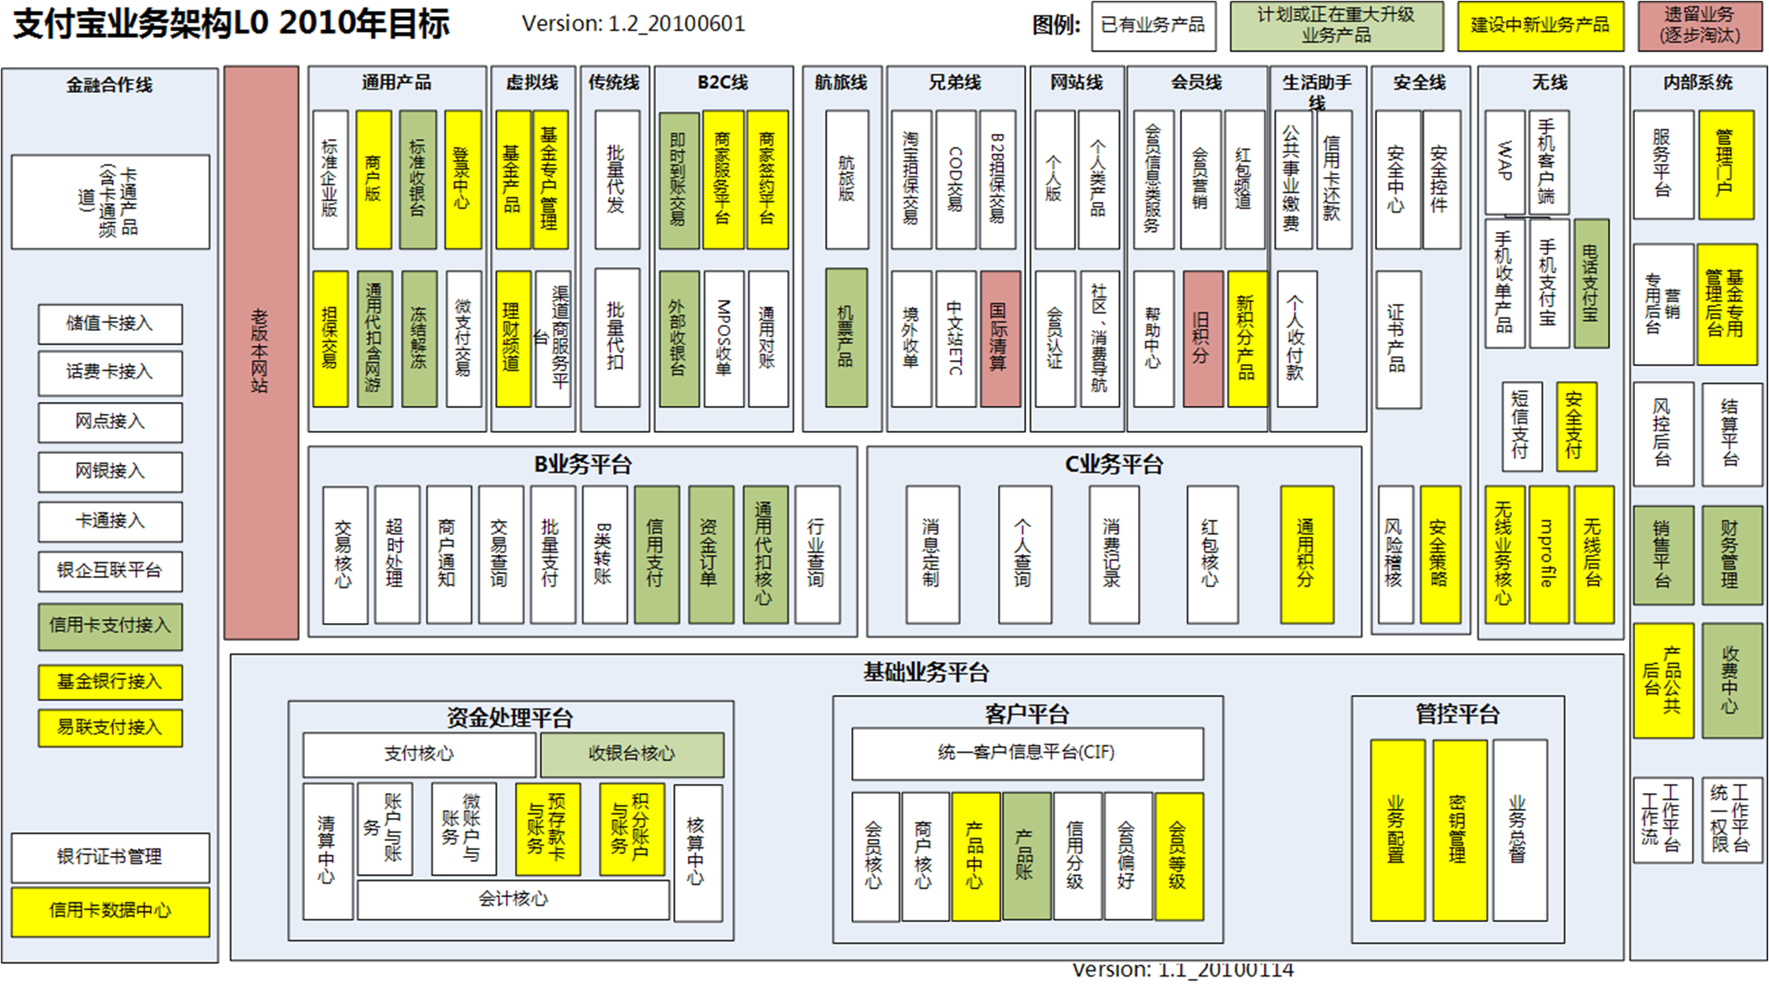
业务架构

Slide 34
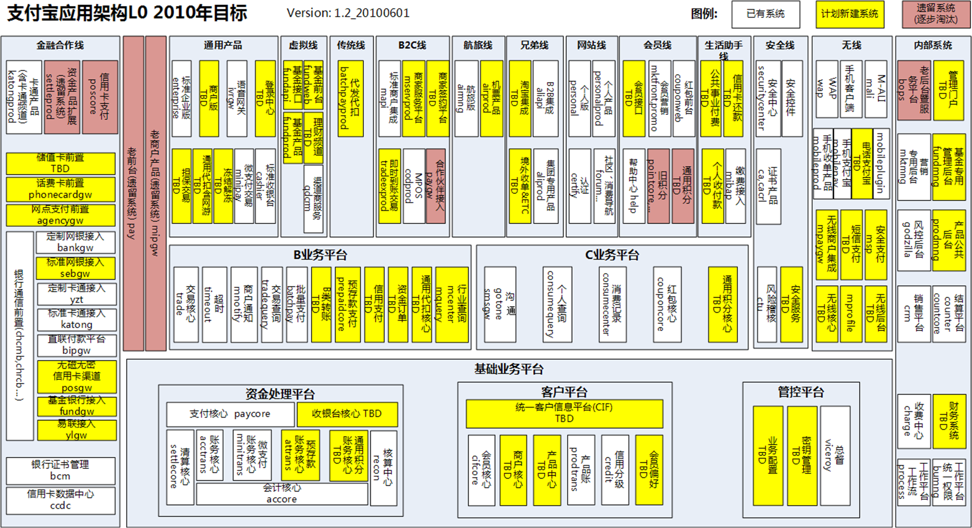
应用架构

Slide 35
应对技术挑战
2
高可用
可伸缩
技术架构原则
低成本
基础技术平台

Slide 36
高可用 – 目标
99.99%

Slide 37
高可用 – 策略
避免
发生
降低
概率
控制
影响
快速
恢复

Slide 38
高可用的架构原则
无单点设计
可监控
可测试
可回滚
可禁用
短事务与柔性事务
异步设计
无状态
使用成熟技术
业务分等级
业务可降级
多数据中心部署

Slide 39
高可用的设计手段 – 故障识别
服务使用者
并发请求
重复请求
超量请求
请求积压
服务接入
BUG
处理中断
处理超时
流程、任务、决策
领域仓储
领域对象
服务代理
资源
外部服务
通信中断
资源不可用
外部服务
服务不可用
资源响应超时
外部服务响应超时
外部服务违背功能契约

Slide 40
高可用的设计手段 – 故障应对
故障条件 | 应对方式
超量请求 | 配额控制
重复请求 | 幂等控制
并发请求 | 并发控制
请求积压 | 请求丢弃
服务/资源响应超时 | 时间控制
可恢复通信故障 | 合理重试
处理中断 | 事务/分布事务
BUG | 自检

Slide 41
可伸缩 – 目标
无限伸缩

Slide 42
可伸缩 – 策略
y
垂直拆分(按业务类型拆分)
z
水平拆分(按客户/请求拆分)
x
数据复制/读写分离

Slide 43
可伸缩的架构原则
无系统单点设计
无数据单点设计
容量与资源使用可监控
异步设计
无状态设计
并发控制设计
并行运算设计
应用与数据的独立性
可复制
可缓存
可水平拆分
多数据中心部署

Slide 44
可伸缩设计案例: 交易数据拆分
交易处理服务
(写场景)
消费记录查询服务
(读场景1)
商户查询与对账
(读场景2)
交易系统
消费记录系统
商户查询系统
核心交易数据
(分表并分库)
消费记录数据
(分表并分库)
商户/平台商交易数据
(分表并分库)
1
1
1
2
2
2
n1
n2
n3
消息
系统
发布数据变更
订阅数据变更

Slide 45
数据缓存
业务系统
业务应用
查询/更新
会员信息系统
会员服务客户端
内部二级缓存
会员对象缓存
1
2
n
会员数据库
查询时，先读缓存
更新时，同步使缓存对象失效

Slide 46
可伸缩 - 反例: 不可伸缩的业务设计
支付宝
业务流
创建
物流订单
物流订单清算
物流订单
收费分润
创建交易
交易签收
交易付款与分润
支付宝
资金流
淘宝
收入账户
2. 转账
3. 转账
物流公司
收款过渡户
买家账户
卖家账户
6. 转账
5. 转账
物流公司
收入账户
1. 充值
4. 转账
交易分润
中间账户
7. 转账
支付宝
收入账户

Slide 47
可伸缩: 关注容量、性能与资源使用
服务使用者
服务吞吐量
伸缩公式
伸缩上限
单资源吞吐量上限
响应时间
服务
服务提供者
数据库访问量
消息量
关键服务访问量
数据库
消息
其它服务
外部服务
其它服务
外部服务
伸缩公式
内部服务
外部服务

Slide 48
可伸缩 – 资源使用举例 (交易收银台)
pay
8x
2x
cif
acctrans
trade
paycore
yzt
系统 | 次数 | 总处理时间(ms)
cif | 8 | 173ms
acctrans | 2 | 45ms
trade | 1 | 140ms
paycore | 1 | 140ms
yzt | 1 | 140ms
合计: | 13 | 638ms (占比: 85%)

Slide 49
低成本 – 目标
更低

Slide 50
低成本 – 策略
提高利用率
三去
业务分级

Slide 51
低成本的架构原则
厂商中立设计
业务分等级
异步设计
无状态设计
应用与数据的独立性
可复制
可缓存
可水平拆分
N+1设计
多数据中心部署

Slide 52
低成本 – 数据中心面临的挑战
城市(杭州)
外部负载均衡
IDC-T (新建)
IDC-A
IDC-B
IDC-C (新建)
非关键应用
应用
50%
应用
50%
应用
50%
数据库
100%
数据库
100%
数据与应用分布不足，一次业务处理中，应用需要跨IDC访问很多次集中的数据库，对时延有极高要求。

Slide 53
低成本 – 多数据中心方向
客户
客户
访问渠道
IDC-A1
IDC-Ai
跨层IDC间松耦合
松散耦合
业务处理
业务处理
IDC-B1
IDC-Bj
业务处理
同层IDC间无耦合
资金处理
IDC-C1
IDC-Ck
银行
银行

Slide 54
架构原则汇总
技术架构原则 | 高可用 | 可伸缩 | 成本
无单点，N+1设计 | √ | √ | √
可监控 | √ | √ | √
无状态 | √ | √ | √
短事务与柔性事务 | √ | √
并发控制 |  | √
异步处理 | √ | √ | √
可复制 | √ | √
可缓存 |  | √ | √
可回滚、禁用 | √
可测试 | √
应用与数据独立 | √ | √ | √
可水平拆分 |  | √ | √
计算可并行 |  | √ | √
分级与降级 | √ | √ | √
支持多数据中心部署 | √ | √ | √

Slide 55
基础技术产品线
工具产品线
展现与前端产品线
管控产品线
分布服务产品线
数据产品线
通讯产品线
调度产品线
基础设施产品线

Slide 56
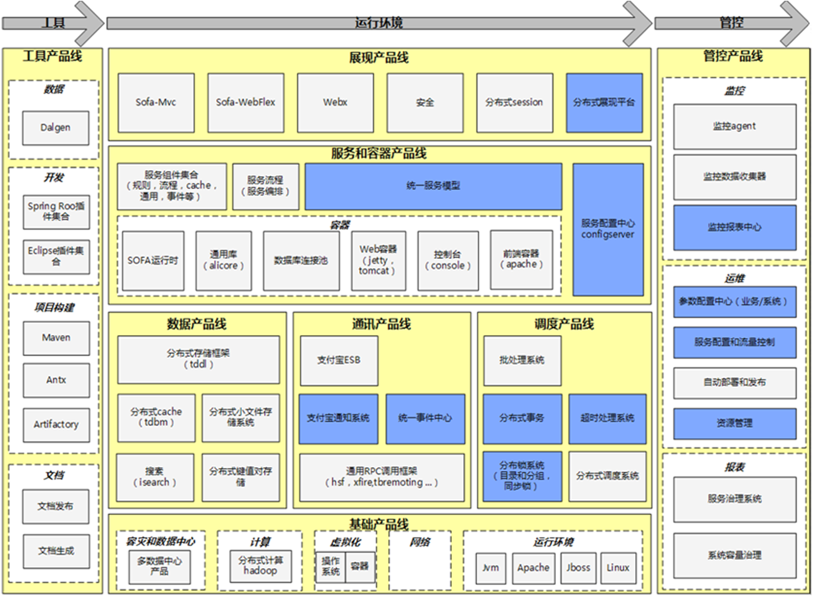
技术平台

Slide 57
架构全局观
业务流
查询
签约/解约
对账
资金流
差错处理
营销
通知
收费
消费记录
产品账
额度
个性化
权限
风控
服务
数据分析
资损控制
无单点N+1设计
可监控
可测试
无状态
并发控制
异步处理
可复制
可缓存
可回滚
可禁用
应用与数据独立
可水平拆分
计算可并行
分级与降级
支持多数据中心
数据
平台
通信
平台
调度
平台
服务
容器
展现
框架
运维
监控
开发
测试
安全
灾备

Slide 58
架构过程与资源
3

Slide 59
架构动态演进
当前业务
目标业务
对齐
对齐
当前应用
目标应用
季度架构
升级项目
季度架构
升级项目
季度架构
升级项目
季度架构
升级项目
季度架构
升级项目
季度架构
升级项目
季度架构
升级项目
季度架构
升级项目
年度目标与路线图
基线企业架构
目标企业架构
企业架构

Slide 60
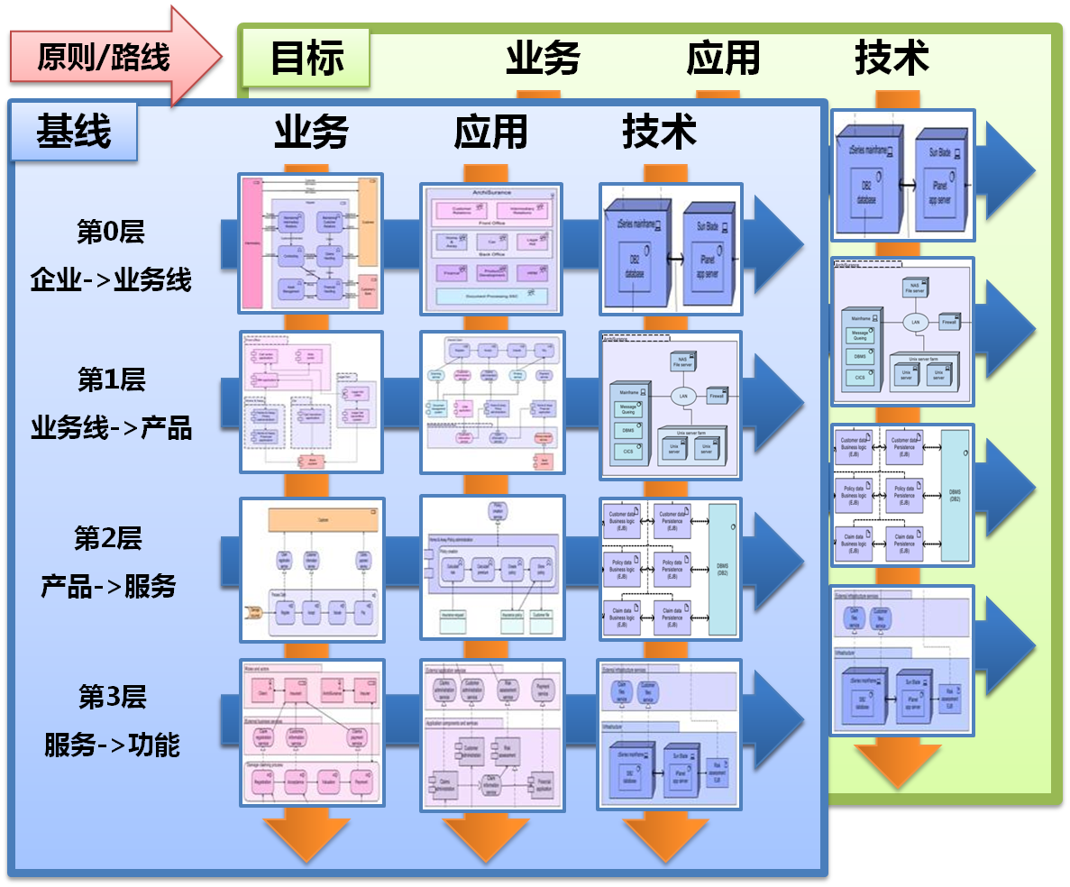
企业架构模型

Slide 61
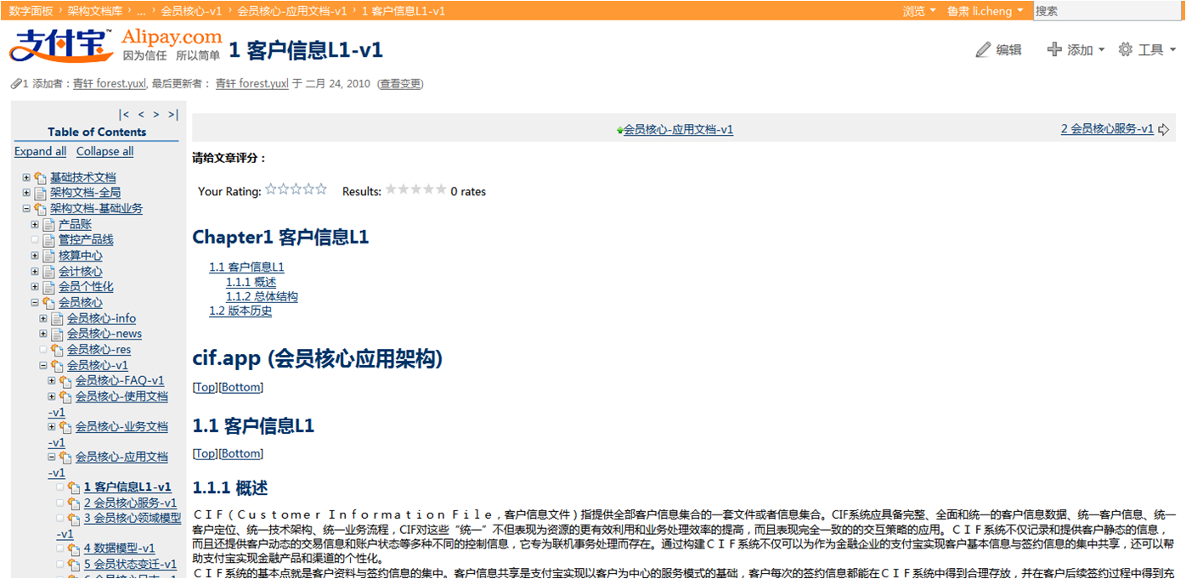
架构文档库

Slide 62
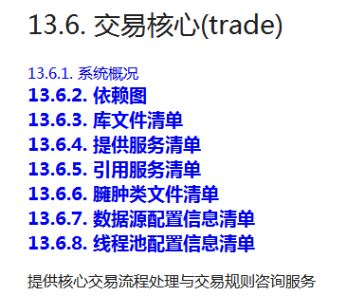
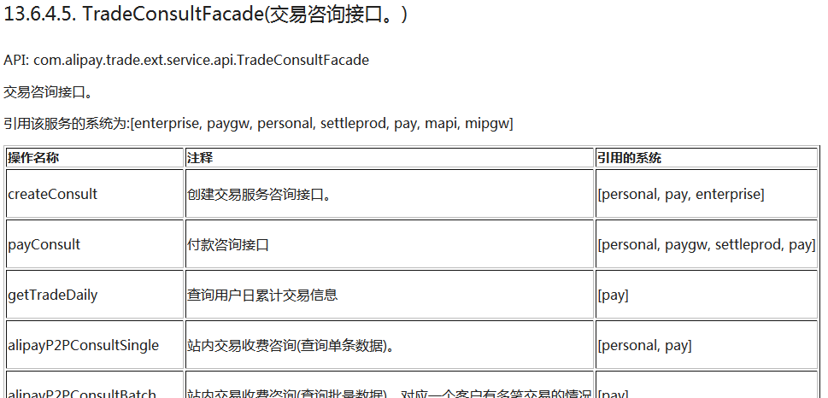
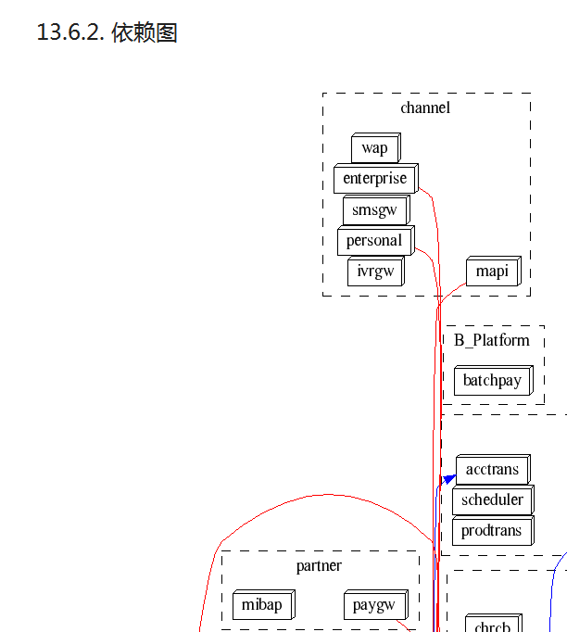
系统治理

Slide 63
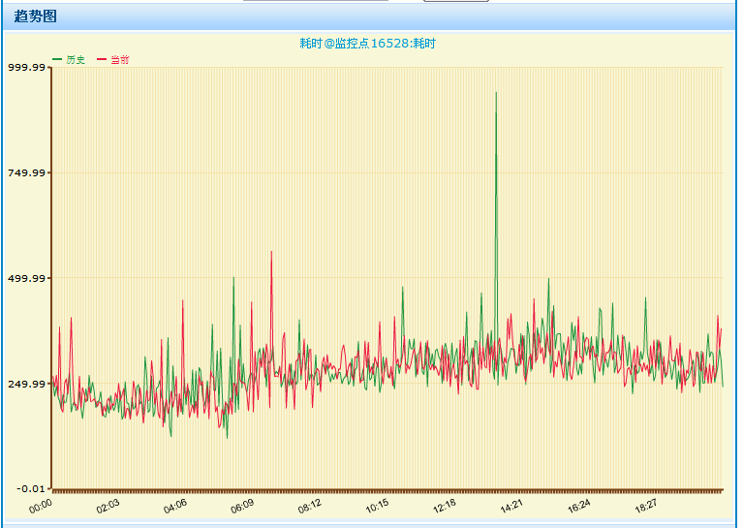
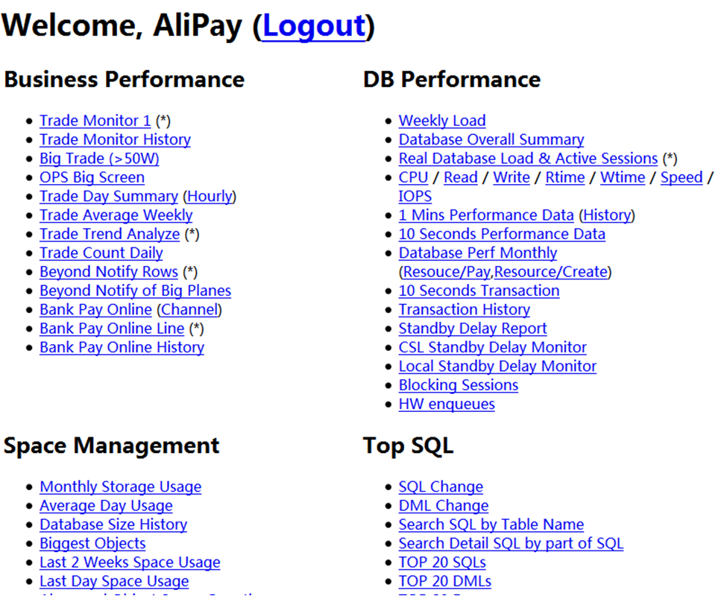
监控系统

Slide 64
谢谢 !

